Slide 1
الأيوبيين والمماليك
الفرقة الثالثة تاريخ
تربية عام
المحاضرتين الأولى والثانية أثناء تعليق الدراسة
موقعة حطين أهم النتائج المترتبة عليها

Slide 2
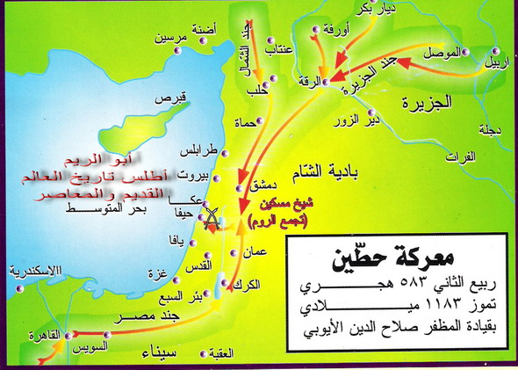
موقعة حطين

Slide 3
الأسباب :
احتلّ الصليبيون الكثير من المناطق الإسلامية والقدس عام 1099؛ فقد نصّب الإقطاعيون والفرسان الصليبيون أنفسهم أمراء وملوك على المناطق التي احتلّوها، فقد قام أحد بارونات الإفرنج البارزين والذي يُسمّى " رينو دي شاتيلون" بشنّ غارةٍ لصوصية على قوافل الحج التي كانت تمرّ بين مصر وسوريا والحجاز؛ حيث كان يتمركز في حصن الكرك الذي يشرف على هذه الطرق التجارية، وخلافاً لشروط هدنة عام 1180 شنّ رينو هجمةً على قافلة كانت متّجهةً من القاهرة إلى دمشق وعمل على نهب وسرقة ما فيها، وأيضاً أَسَر أفرادها وقام بزجهم في حصن الكرك.

Slide 4
عندما عَلم صلاح الدين بالخبر أرسل إلى ملك القدس آنذاك غي دي لوزينيان يطالبه بالإفراج عن الأسرى والتعويض عن الخسائر التي لحقت بالقافلة نتيجة السلب والنهب والقيام بمعاقبة الناهب للقافلة، ولكنّ ملك القدس لم يستطع أن يلبّي طلب صلاح الدين الأيوبي ولم ينفذ ما طلبه منه، فكان هذا السبب المباشر الذي أعلن نتيجته صلاح الدين الأيوبي الحرب على مملكة القدس.

Slide 5
أحرق المسلمون الأعشاب والشُجيرات الموجودة في ساحة المعركة، وأيضاً استولوا على عيون وآبار الماء في المنطقة وذلك من أجل منع الماء عن الصليبيين كي يشعروا بالعطش ليجبروا على النزول للاشتباك مع المسلمين، وعندما وصل الصليبيون إلى المنطقة الواقعة بين لوبيا وحطين شنّ عليهم صلاح الدين الأيوبي هجوماً ففر الصليبيون إلى تلال حطين، ومن ثم قام الفرسان الصليبيون بمحاصرة التلال، ومع قدوم الليل توقف القتال.

Slide 6
في اليوم التالي ومع نقص المياه عن الصلييبين والعطش الشديد الذي لحق بهم نتيجة منعهم عن آبار المياه قام المسلمون بلف فرسان الصليبيين الذي تمركزوا على التلال بسحب الدخان المتصاعد، وعلى بعد ميلين من حطين التحم الجيشان فأهلكت سهام المسلمين صفوف المشركين فتضعضع جيشهم، ومن ثم شن المسلمون هجمةً عليهم بالسيوف والرمح، فقتل الكثير من الصليبيين وجرح الكثيرون، بينما استسلم الآلاف منهم.

Slide 7
حاصر جيش صلاح الدين الأيوبي الصليبيين لمدة سبع ساعات، ومن بين الذين وقعو في الأسر كان ملك القدس آنذاك غي دي لوزينيان، بالإضافة إلى العديد من الأمراء والبارونات الذين وقعوا في الأسر أيضاً، ولم ينجُ من الصلييبين ألا بضع مئات قد فرّوا إلى منطقة صور واحتموا وراء أسوارها.

Slide 8
النتائج :
1 - معركة فاصلة وحاسمة: توصف معركة حطين، بأنها معركة فاصلة وحاسمة، لأننا نلاحظ أنها غيرت خريطة التوزيعات السياسية في المنطقة، ففي أعقابها اتجه ذلك السلطان المجاهد إلى فتح مدن الساحل الشامي، وتساقطت الواحدة تلو الأخرى باستثناء صور ذات المنعة والحصانة، وهكذا تم حل مشكلة الساحل الشامي الذي طرد منه المسلمون منذ أعوام طوال ولم يعد المسلمون أصحاب وجود بري حبيس، وهكذا تساقطت مدن عكا، ويافا وصيدا وبيروت، وجبيل وعسقلان وغيرها، والواقع أن من يطالع نصوص المصادر التاريخية لذلك العصر تتملكه الدهشة من موجة سقوط المدن الصليبية بصورة غير مسبوقة عكست التفوق العسكري الساحق للمسلمين ضد أعدائهم، كما تهاوت القلاع الصليبية التي طالما أغارت على مناطق المسلمين، وأحالت حياتهم أحياناً إلى جحيم، ومن أمثلة القلاع التي تهاون أما فعاليات الجيش الأيوبي نذكر طبرية، صفد، هونين، تبنين، بغراس، دربساك، حجر شغلن، القصير، وغيرها كثير ومن بعد ذلك جاء فتح المسلمين لبيت المقدس عاصمة الكيان الصليبي.

Slide 9
2 - بداية النهاية للوجود الصليبي كانت معركة حطين أعظم من مجرد كارثة عسكرية، حلّت بالصليبيين، لقد كانت في حقيقة أمرها بشيراً بنجاح المسلمين في القضاء على أكبر حركة استعمارية، شهدها العالم في العصور الوسطى، كما شكّلت حداً تراجع عنده المدُّ الصليبي باتجاه الشرق الأدنى الإسلامي وبداية النهاية للوجود الصليبي، وقد أنهت المعركة زهاء تسعة عقود من الاضمحلال والتدهور والتشرذم في المنطقة الإسلامية في الشرق الأدنى؛ لتؤكد أهمية الوحدة بين أقطار هذه المنطقة الجغرافية في جنوب غرب آسيا وفي مصر في مواجهة كل الأخطار. لقد أسست حطين بداية جديدة لموازين القوى وأكدت أن قوة الفرنج يمكن أن تقهر وقد كشفت الدراسات التاريخية الحديثة التي بحثت تفاصيل تلك المرحلة أن معركة حطين انتهت بانتصار صلاح الدين لكنها لم تقتلع نهائياً وجود الفرنج، فهي استراتيجياً معركة فاصلة بين حدين أي أنها ختمت مرحلة التراجع والهزائم وأسست مرحلة الانتصارات والتقدم وشقت الطريق الطويل والصعب الذي شهد الكثير من الصعود والهبوط والهجوم والهجوم المضاد إلى أن تم خلخلة مواقع الفرنج وتفكيك ممالكهم وطردهم من المنطقة.

Slide 10
3 - ارتفاع قدر صلاح الدين:
كانت معركة حطين من الأسباب التي رفع الله بها وأصبح في صفوف كبار المجاهدين والقادة والحكام المسلمين كما أعاد للمسلمين الثقة بالنفس، والكرامة التي كانوا قد فقدوها بعد وفاة نور الدين محمود.
كان لهذا النصر صدى بالغ في نفوس المسلمين بعامة وأهالي دمشق بخاصة، لأن دمشق كانت آنذاك مركز أعماله ومقَّره وفيها قضاته وكُتّابه، الذين كانوا طوال أوقات المعركة ساجدين لله، وقائمين يدعون له بالنصر على أعدائه ولما علموا بالانتصار، عبَّروا عن فرحهم بالدموع والكلمات المؤثرة التي تضمنت عبارات الشكر والحمد لله

Slide 11
4 - كانت معركة حطين معركة تحرير بيت المقدس لأنها هي التي فتحت طريق النصر إلى بيت المقدس وقد وصف ابن واصل هذه المعركة بقوله: كانت وقعة حطين مفتاح الفتوح الإسلامية

